Slide 1

PRVOHORY
VY_32_INOVACE_15_23

Slide 2
Prvohory – éra trilobitů
před 545 mil. lety – 250 mil. lety
Trilobiti
nálezy i z našeho území
oblast Barrandienu
V interaktivní učebnici nakladatelství Fraus si prohlédni zkameněliny trilobitů a videoukázku zvrásnělých vrstev z Barrandienu

Slide 3
Dělení prvohor:
starší
kambrium
ordovik
silur
devon
mladší
karbon
perm

Slide 4
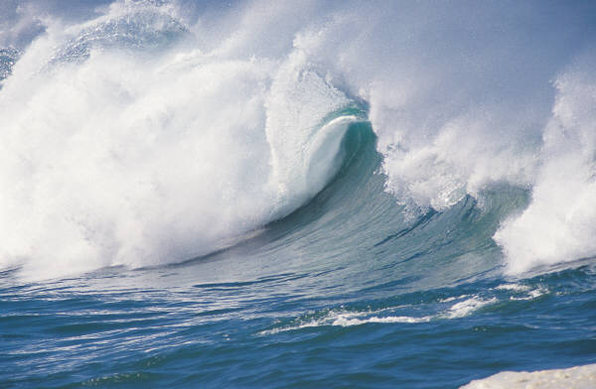
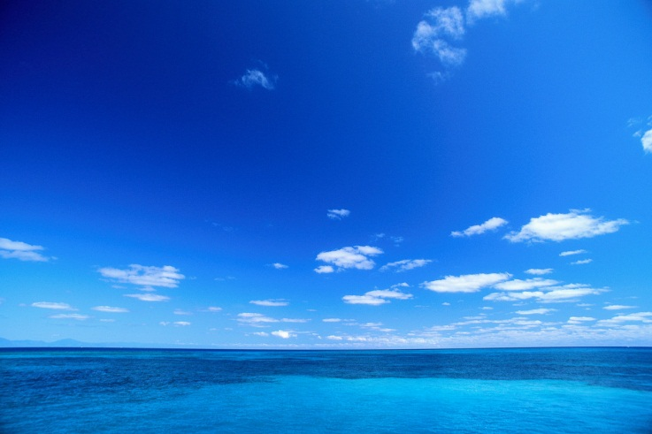
Kambrium, ordovik
před 570 mil. lety – 440 mil. lety
život vázán na moře
rostliny: rozvoj řas
živočichové: trilobiti, ramenonožci, graptoliti, ostnokožci (lilijice)

Slide 5
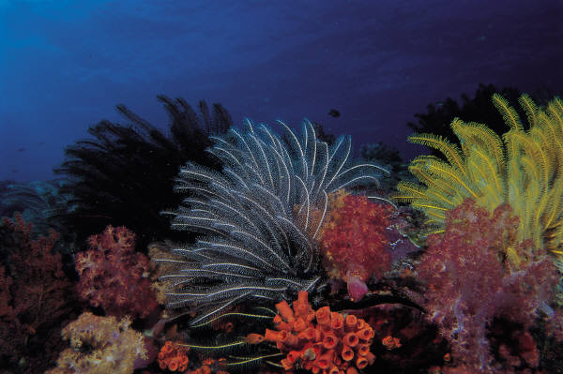
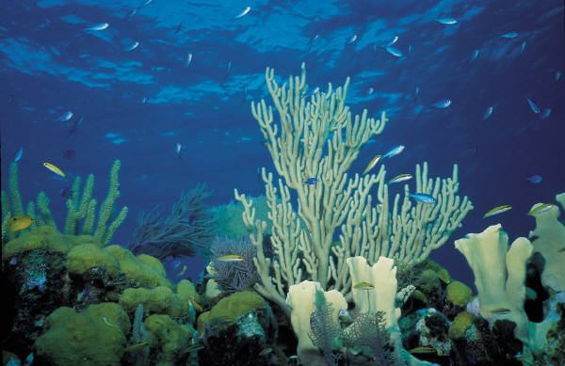
Silur
před 440 mil. lety – 410 mil. lety
největší rozmanitost života v mořích
rostliny: první primitivní cévnaté rostliny ⇨ přechod rostlin mimo vodní prostředí
živočichové: koráli, graptoliti, měkkýši – loděnky, první rybovití praobratlovci

Slide 6
Devon
před 410 mil. lety – 360 mil. lety
na severní polokouli vznikla obrovská pevnina – „Starý červený kontinent“
vznik mělkých teplých moří
rostliny: plavuně, přesličky, kapradiny
živočichové: prudký rozvoj ryb (ryby lalokoploutvé, dvojdyšné), první obojživelníci (krytolebci)

Slide 7
Karbon
před 360 mil. lety – 290 mil. lety
rozsáhlé horotvorné procesy – hercynské (variské) vrásnění
opakovaný ústup moří a vznik močálů
podnebí v Evropě – teplé a vlhké
sopečná činnost  zvýšené množství CO₂ v ovzduší
vznik černého uhlí

Slide 8
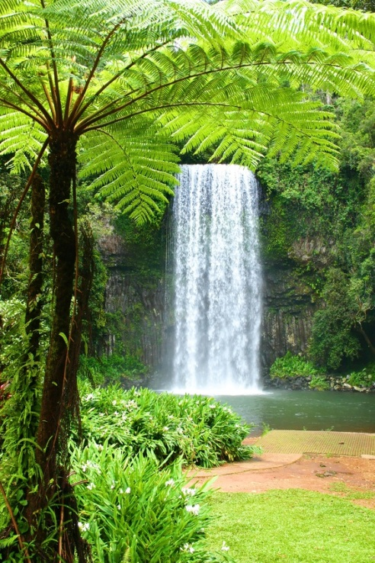
Karbon
rostliny: rozvoj zelených rostlin,
stromovité plavuně, přesličky a
kapraďorosty, primitivní
nahosemenné rostliny
živočichové: rozvoj členovců – hmyz, stonožky, štíři, švábi, vážky, pavouci
primitivní obojživelníci – krytolebci, první plazi

Slide 9
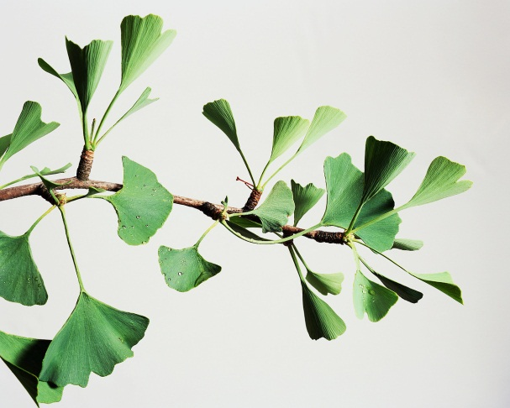
Perm
před 290 mil. lety – 245 mil. lety
podnebí:
severní polokoule – teplé, suché ⇨ pouště
jižní polokoule – chladné ⇨ zalednění
rostliny: ústup výtrusných rostlin, převaha nahosemenných, první jehličnany, jinany, cykasy
živočichové: rozsáhlé vymírání rostlin i živočichů (asi 50 – 90% všech tehdejších druhů), vymírají trilobiti, rozvoj plazů, savcovití plazi, krytolebci

Slide 10
Zdroj:
ŠVECOVÁ, Milada a Dobroslav MATĚJKA. Přírodopis 9: učebnice : pro základní školy a víceletá gymnázia. 1. vyd. Plzeň: Fraus, 2007, 128 s. ISBN 978-807-2385-874.
ŠPINAR, Zdeněk. Velká kniha o pravěku. 5. vyd. Praha: Aventinum nakladatelství, 2005. ISBN 80-7151-260-5.
ZÁRUBA, Bořivoj. Svět pravěku. 1. vyd. Ilustrace Jan Sovák, Andrea Waldhauserová. Praha: Albatros, 2001, 151 s. ISBN 80-000-0989-7.
ČERNÍK, Vladimír, Zdeněk MARTINEC a Jan VÍTEK. Přírodopis: pro žáky základní školy (9. ročník) a nižší ročníky víceletých gymnázií. 1. vyd. Praha: SPN - pedagogické nakladatelství, 1998, 87 s. ISBN 80-723-5044-7.
Tato práce je šířena pod licencí CC BY-SA 3.0. Odkazy a citace jsou platné k datu vytvoření této práce.
Texty jsou vlastní originální tvorbou autora.
Všechny objekty použité k vytvoření tohoto materiálu jsou součástí softwaru Microsoft® Office.

Slide 11
Škola: Základní škola Trávníky Otrokovice, příspěvková organizace
Číslo projektu: CZ.1.07/1.4.00/21.2637
Název výukového materiálu: Prvohory
Autor: Mgr. Miroslava Málková
Vytvořeno: 4. března 2013
Ročník: 9.
Vzdělávací oblast: Člověk a příroda
Vzdělávací obor: Přírodopis
Tematický okruh: Neživá přírodopis
Téma: Prvohory
Pomůcky: dataprojektor, notebook, sešit, psací potřeby, interaktivní učebnice nakladatelství FRAUS
Anotace: Vzdělávací materiál je určen jako pomůcka k výkladu učiva o prvohorách. Lze použít i jako podklad k zápisu do sešitu.

